Slide 1


Slide 2


سومین مدرسه تابستانه افق های نو در فیزیک
سومین مدرسه تابستانه افق های نو در فیزیک
از فوتون تا :LIGO سفر اپتیک کوانتومی فراتر از حد کلاسیک
احسان عموقربان
گروه فیزیک و فوتونیک دانشگاه شهرکرد

Slide 3
فهرست مطالب
تاریخچه
اهمیت اپتیک کوانتومی
کوانتش میدان الکترومغناطیس
حالت های کوانتومی
اشاره ای بر برخی از کاربردهای اپتیک کوانتومی

Slide 4
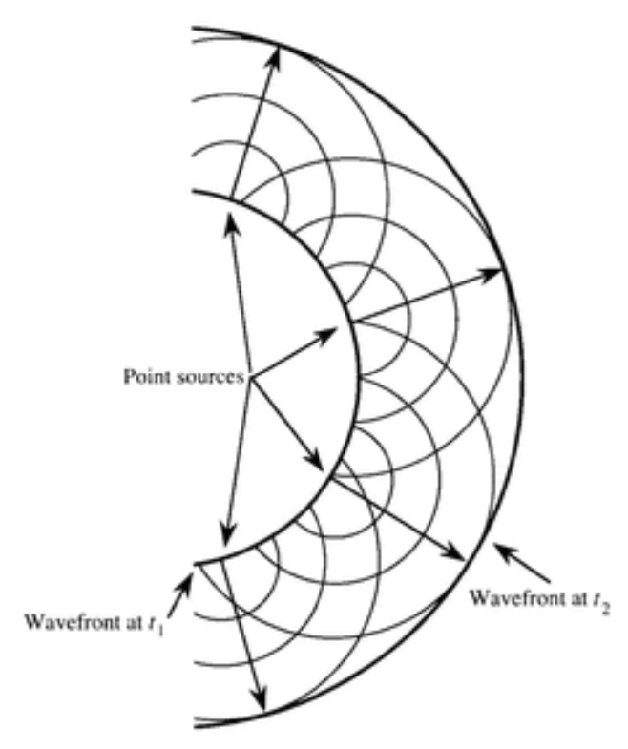
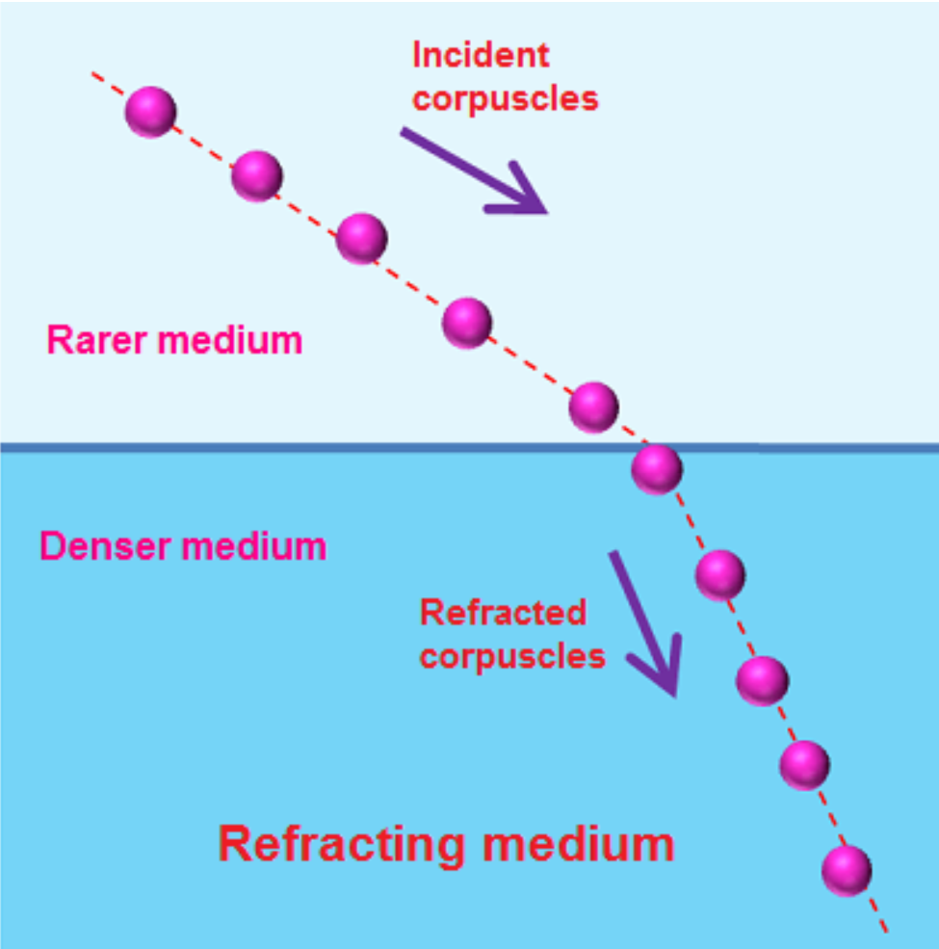
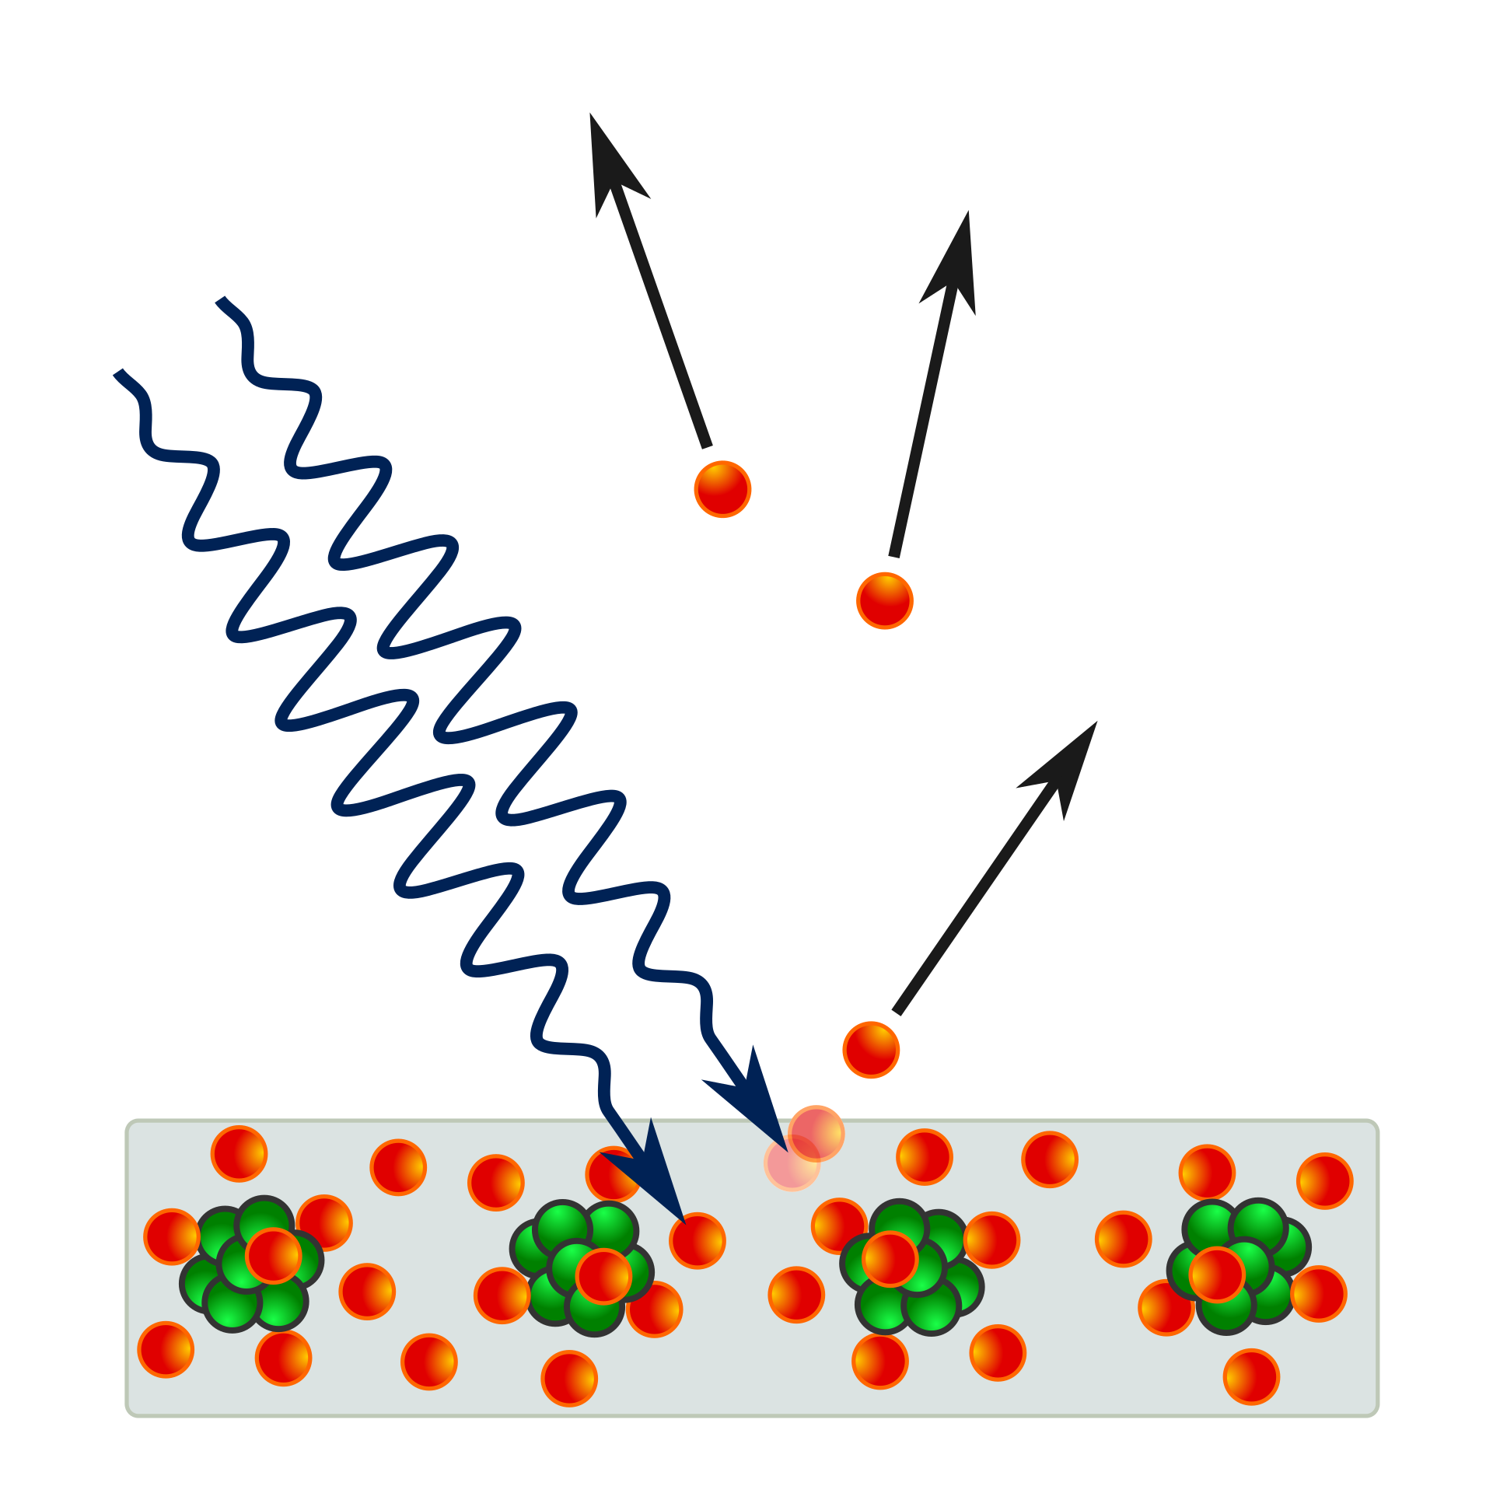
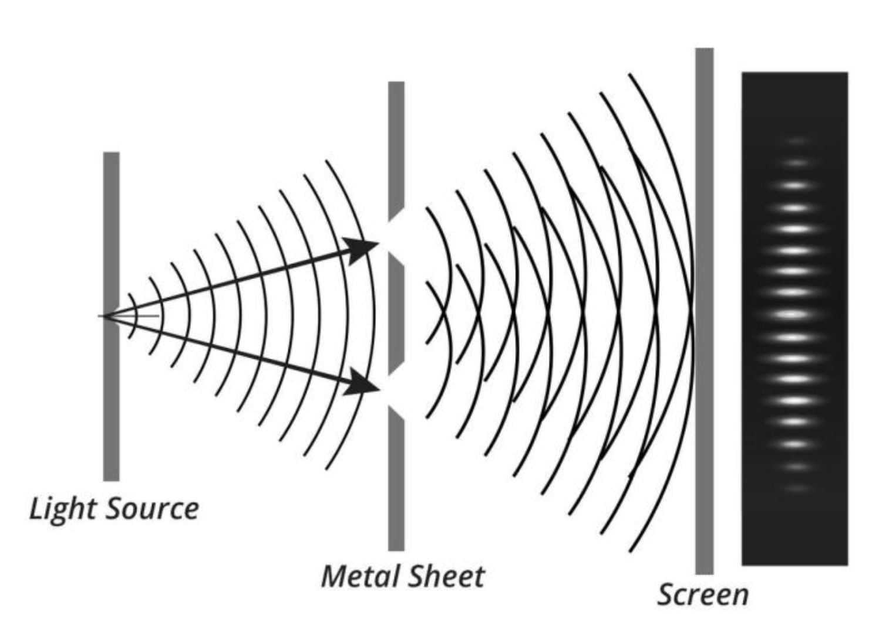
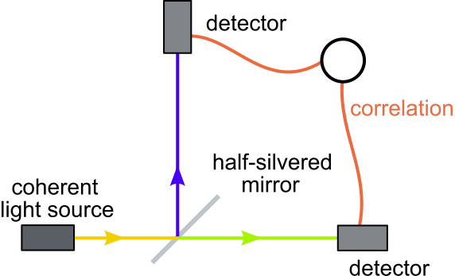
تاریخچه
17th century corpuscular theory proposed by Newton, and the wave theory expounded by his contemporary, Huygens
1801 Double-slit experiment of Young
1815 Wave interpretation of diﬀraction by Fresnel
1873 Maxwell’s derivation of the electromagnetic wave equation
1901 Planck Theory of black-body radiation
1905 Einstein Explanation of the photoelectric eﬀect
1909 Taylor Interference of single quanta
1909 Einstein Radiation ﬂuctuations
1926 The word ‘photon’ was coined by Gilbert Lewis
1927 Dirac Quantum theory of radiation
1956 Hanbury Brown and Twiss Intensity interferometer
1963 Glauber Quantum states of light
1977 Kimble, Dagenais, and Mandel Photon antibunching
1981 Aspect, Grangier, and Roger Violations of Bell’s inequality
1985 Slusher et al . Squeezed light
1987 Hong, Ou, and Mandel Single-photon interference experiments
…

Slide 5

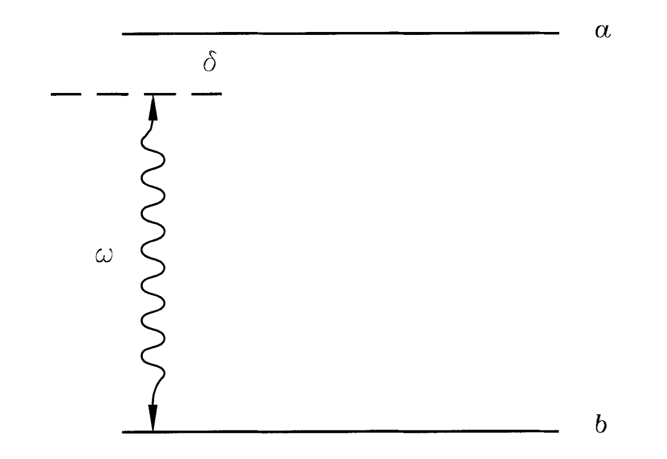
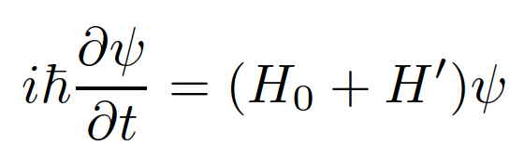
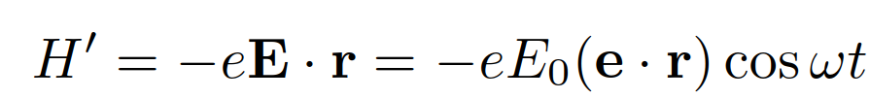

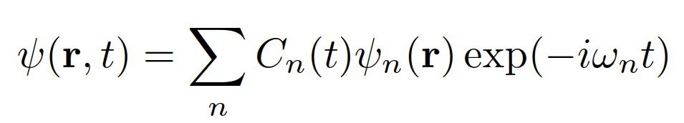
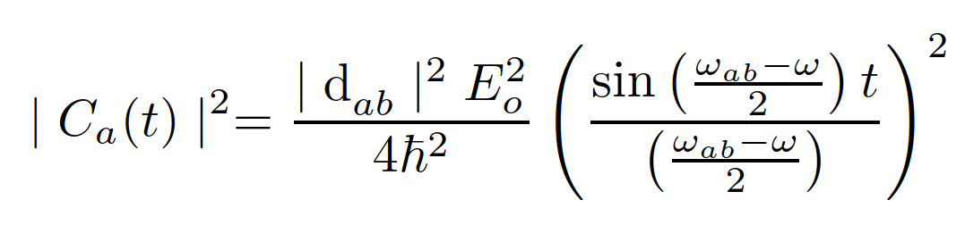
چرا به اپتیک کوانتومی نیاز داریم؟
رهیافت | اتم‌ها | نور
کلاسیک | دو قطبی‌های هرتزی | امواج کلاسیکی
نیمه‌کلاسیک | کوانتیده‌شده | امواج کلاسیکی
کوانتومی | کوانتیده‌شده | فوتون‌های کوانتیده‌شده
رهیافت نیمه‌کلاسیک:
M. Orszag ,Quantum optics (2007)

Slide 6
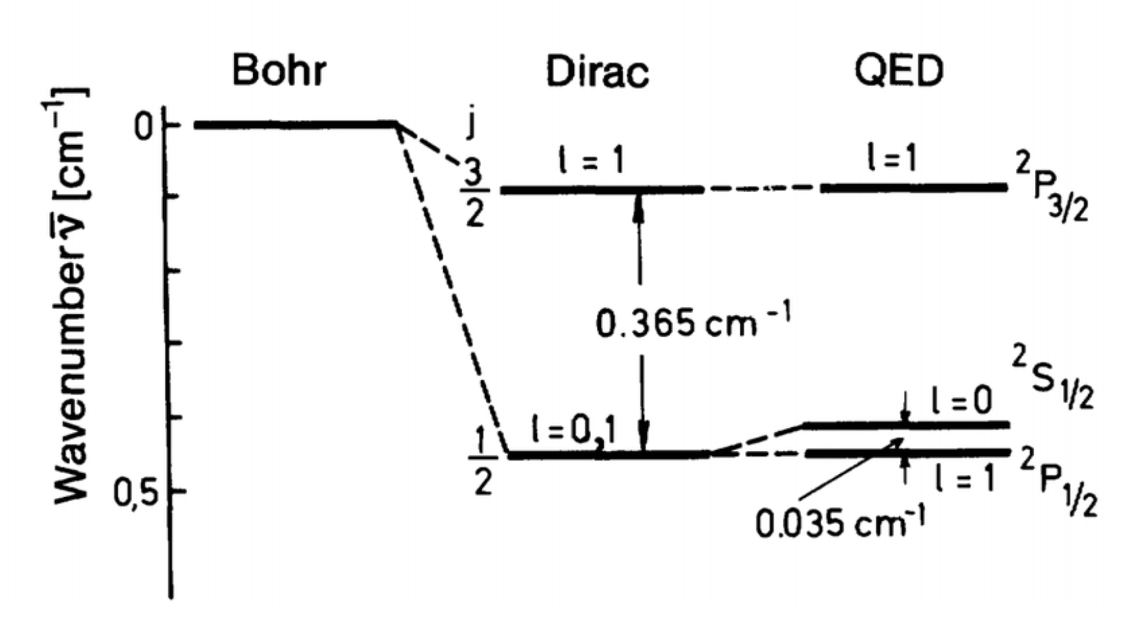
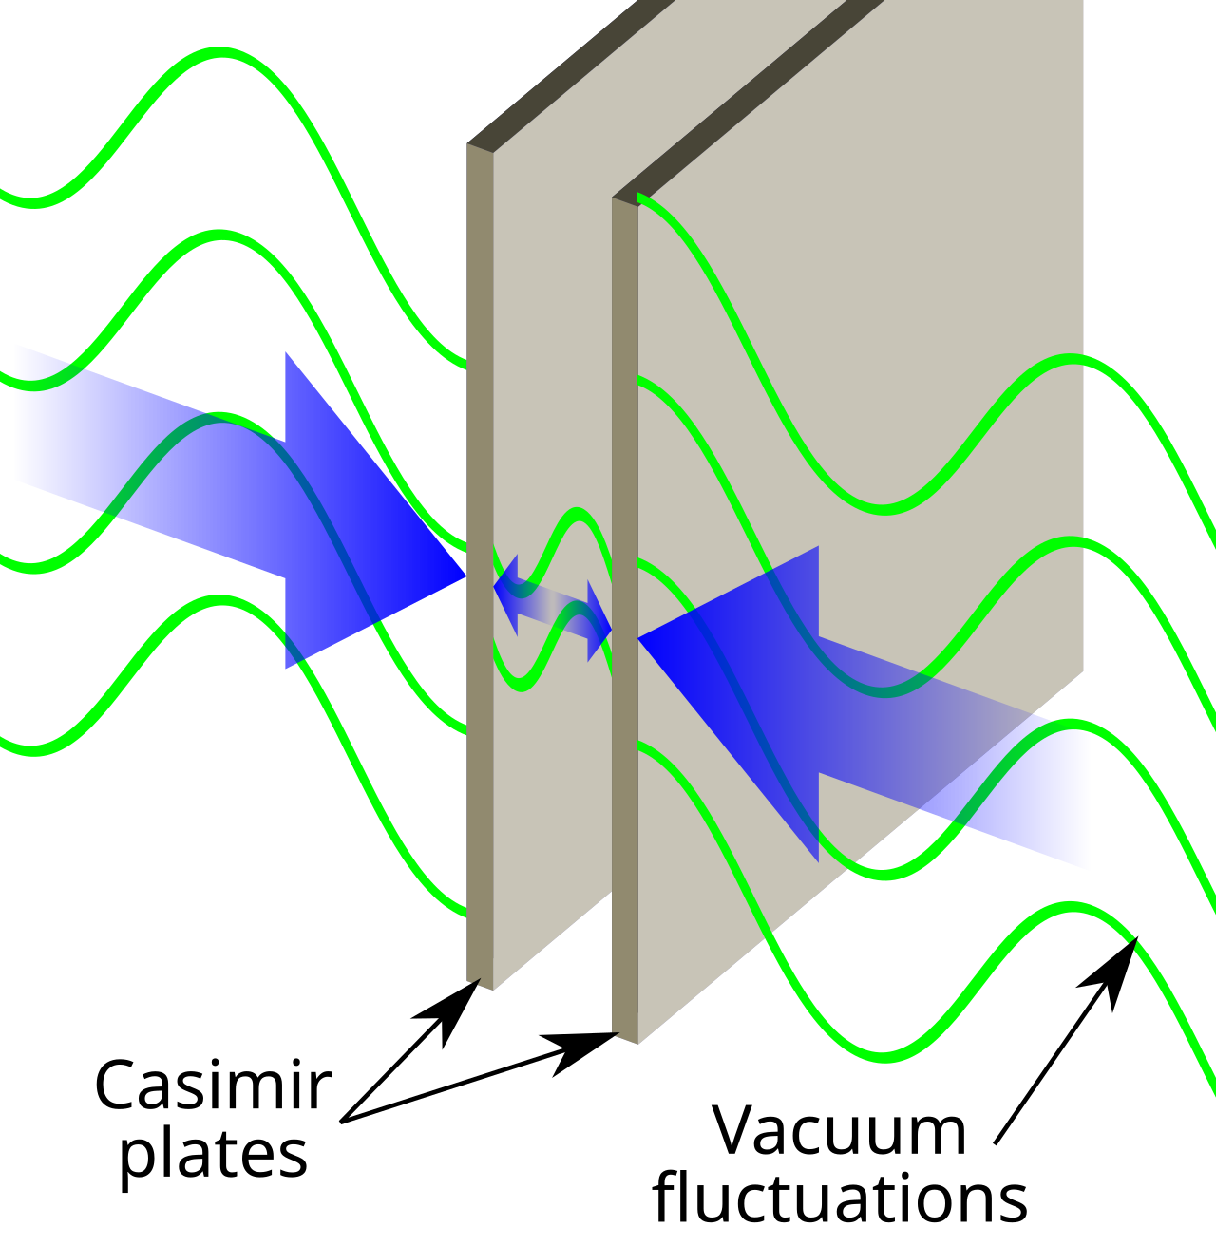
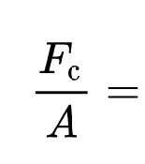
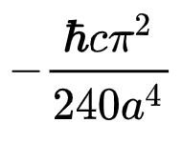
اهمیت اپتیک کوانتومی
جابجایی لمب: بر اساس نظریه نسبیتی دیراک اوربیتالهای ²S_{1/2} و ²P_{1/2} در اتم هیدروژن دارای انرژی یکسان هستند. بر اساس نتایج آزمایش لمب انرژی اوربیتالS به اندازه ۱۰۰۰ مگاهرتز از P بیشتر است و فوتون گسیلی از گذار بین این دو حالت آشکار شد.
اثر کازیمیر: نیروی جاذبه ی بین دو صفحه فلزی موازی در خلا
P. W. Milonni, The Quantum Vacuum (2013)

Slide 7
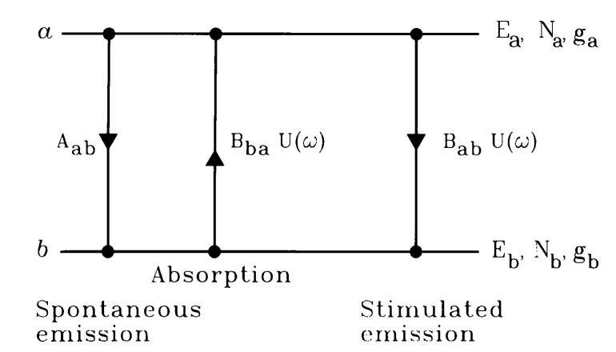
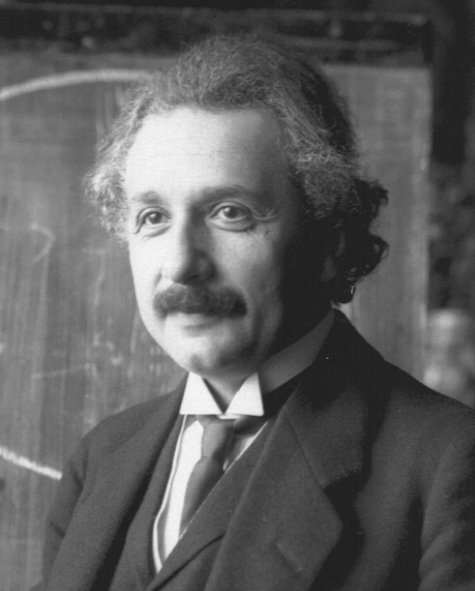
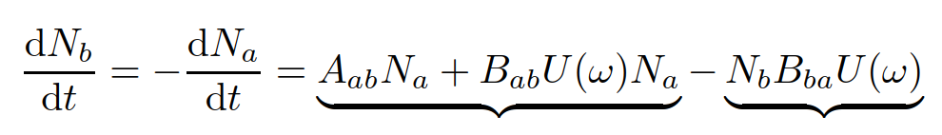
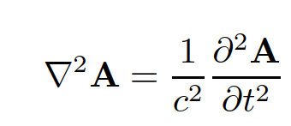
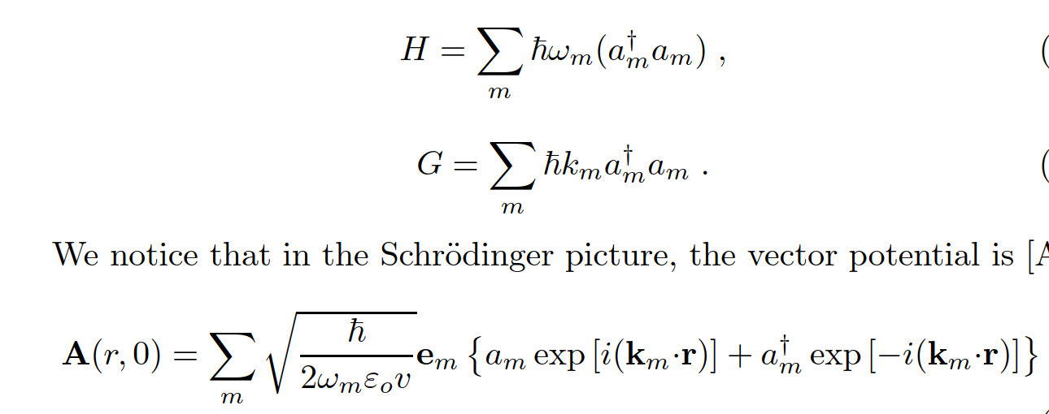
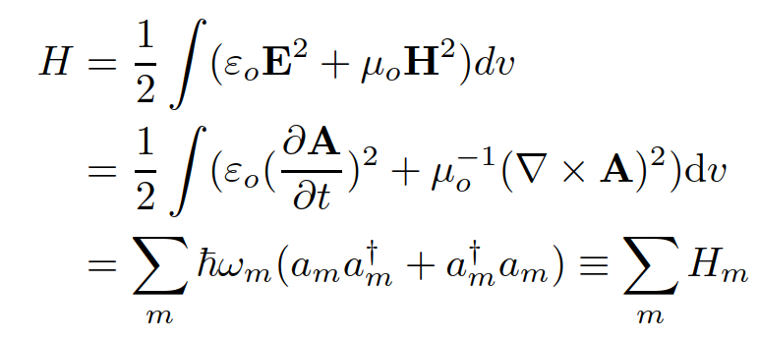
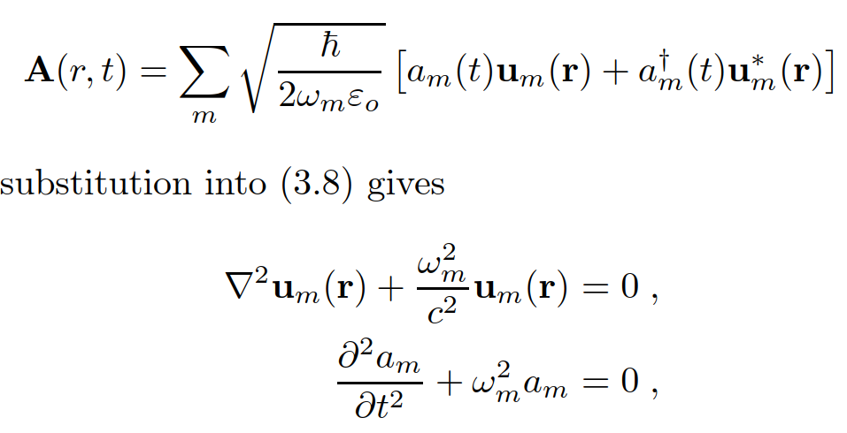
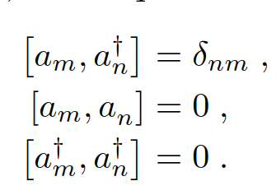
چگونه برهم کنش محیط های مادی (اتم ها) را با میدان الکترومغناطیسی کوانتیده توصیف کرد؟
رهیافت پدیده شناختی انیشتین
کوانتش میدان الکترومغناطیسی در خلا (رهیافت بورن، جردن، هایزنبرگ)

Slide 8
برای کوانتش میدان در حضور محیط های مادی دو رهیافت کانونی و پدیدشناختی وجود دارد
Phys. Rev. A 82, 042901 (2010); Phys. Rev. A 84, 013806 (2011)

Slide 9
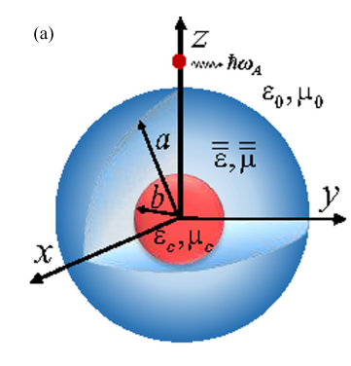
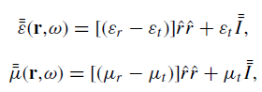
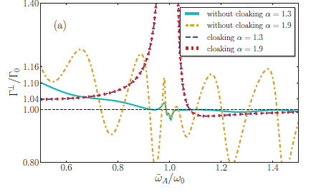
آشکارسازی پوشش های ناپدید کننده
گسیل خود به خودی در رهیافت کاملا کوانتومی
Phys. Rev. A 94, 013854 (2016)

Slide 10
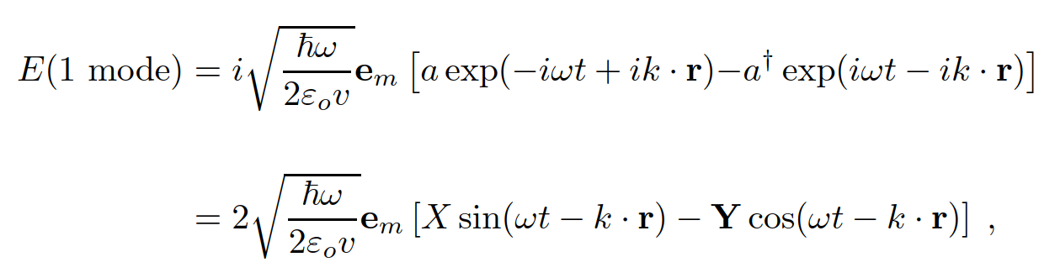
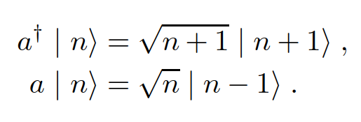
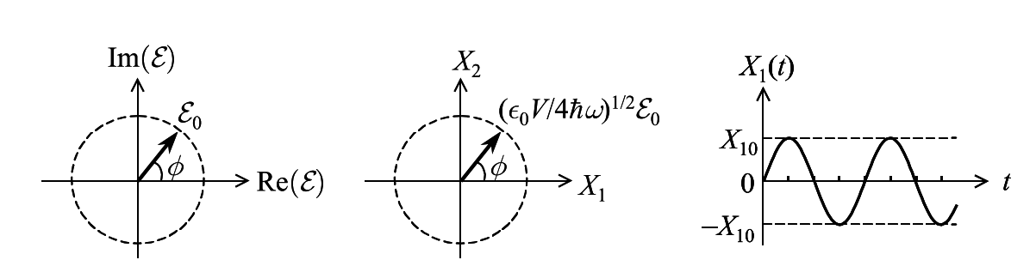
حالت های کوانتومی
میدان الکترومغناطیسی کلاسیکی

Slide 11

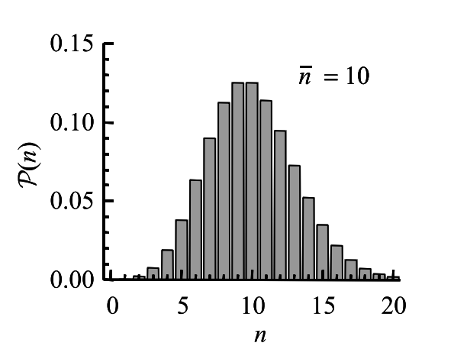
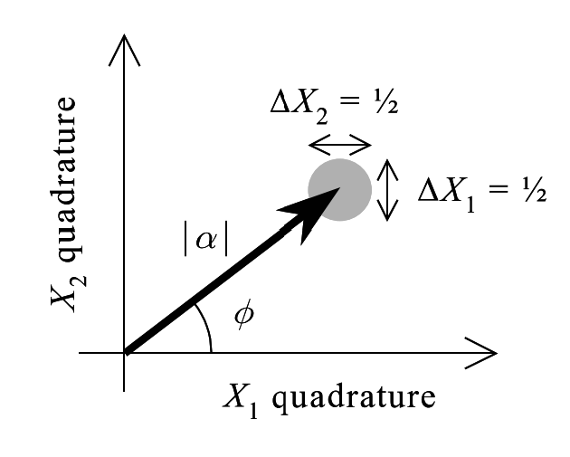
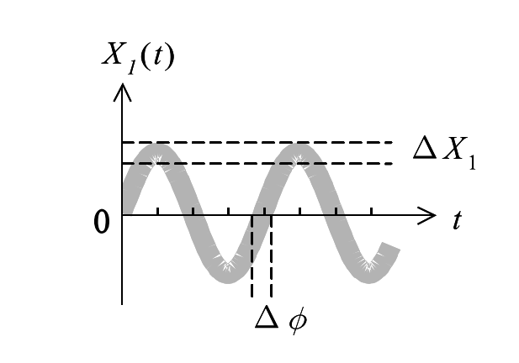
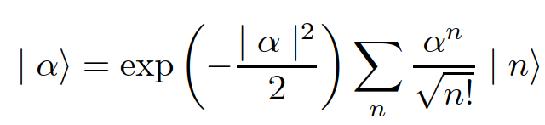
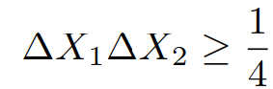
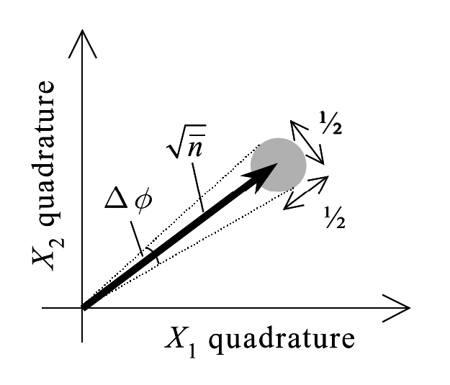
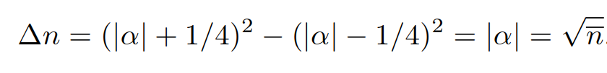
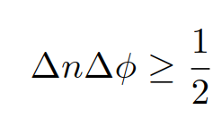
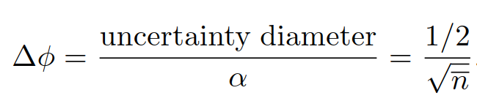
حالت های همدوس

Slide 12
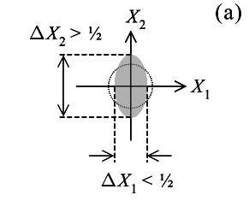
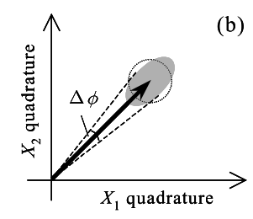
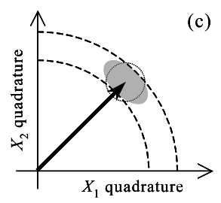
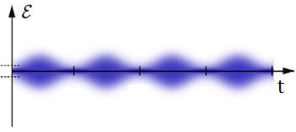
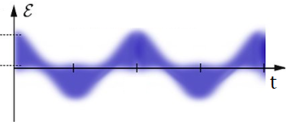
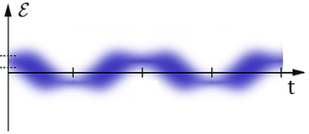
حالت های چلانده
Squeezed vacuum state
Phase-squeezed state
Amplitude-squeezed state
Squeezed coherent state or Quadrature squeezed state

Slide 13
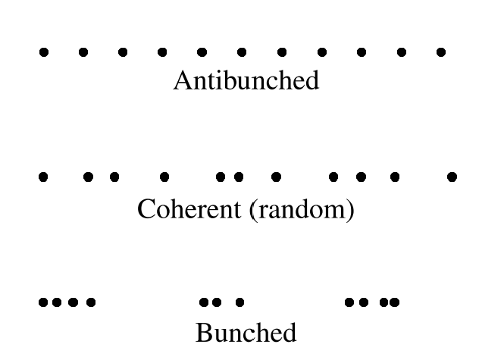
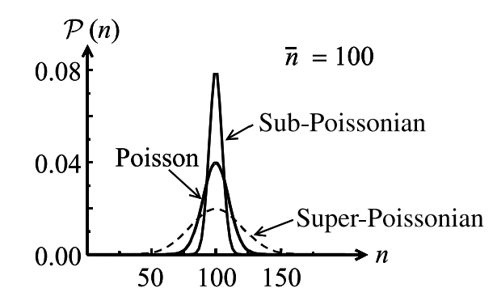
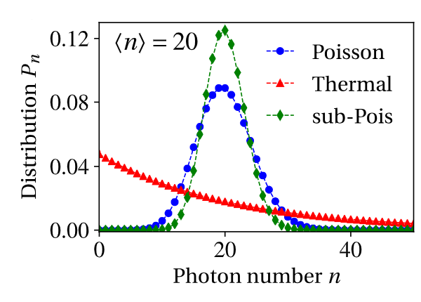
New J. Phys. 22, 123011 (2020)

Slide 14
اشاره ای بر برخی از کاربردهای اپتیک کوانتومی
کوانتوم پلاسمون ها
مترولوژی
مطالعات بنیادی
اپتیک کوانتومی
مخابرات کوانتومی
محاسبات کوانتومی

Slide 15
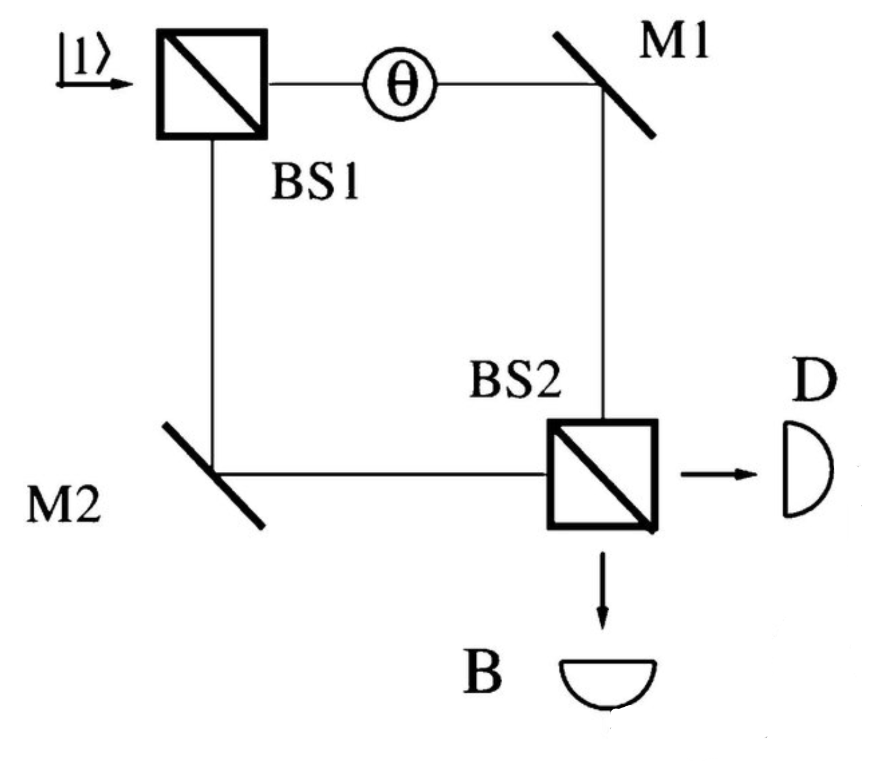
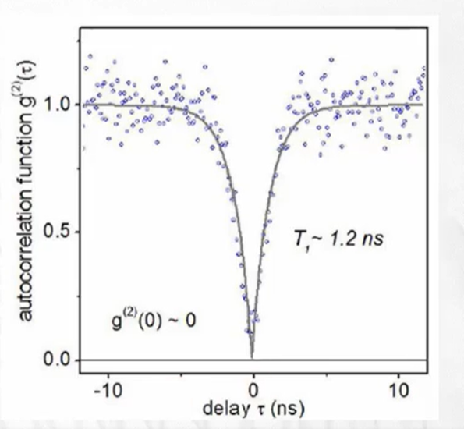
تداخل سنج ماخ زندر
حتی اگر فوتون‌ها یکی‌یکی وارد دستگاه شوند، آمار آشکارسازی در خروجی‌ها به صورت نوارهای تداخلی ظاهر می‌شود — این نشان می‌دهد که هر فوتون با خودش تداخل می‌کند و مسیر مشخصی طی نکرده، بلکه در برهم‌نهی دو مسیر بوده است.
نور ویژگی موجی نشان می دهد.
p(D) = 1+2 (1 + sin θ)
p(D) = 1+2 (1 - sin θ)
در دیدگاه جدید، تمایز میان ذره و موج از بین رفته است، زیرا کشف شد که تمام ذرات خواص موجی هم دارند و برعکس. هیچ‌یک از این دو مفهوم نباید کنار گذاشته شود، بلکه باید با هم ترکیب شوند. این‌که کدام جنبه آشکار شود، نه به خود جسم فیزیکی، بلکه به دستگاه آزمایشی‌ای بستگی دارد که برای بررسی آن به کار می‌بریم.
نور ویژگی ذره ای دارد
Nature. 178, 1046 (4541); V. Vedral, Vlatko, Introduction to Quantum Information Science (2006)

Slide 16
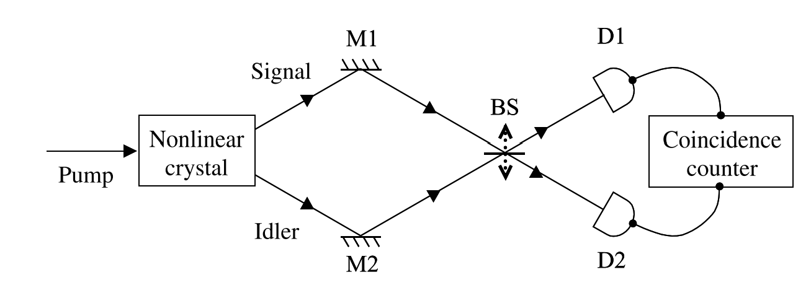
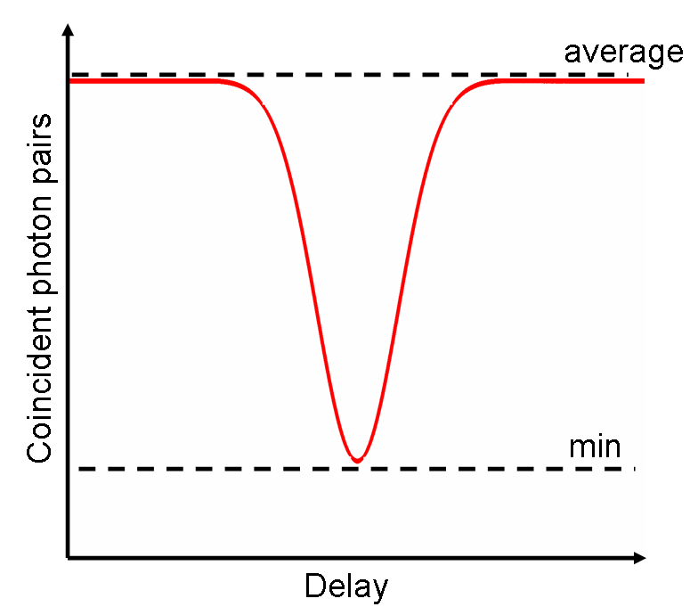

اثر Hong–Ou–Mandel
اگر از پرتوهای کلاسیکی با شدت بالا استفاده کنیم، انتظار داریم که با جابه‌جایی تقسیم‌کننده پرتو، نوارهای روشن و تاریک در خروجی‌ها ظاهر شوند.
آزمایش زمانی جالب‌تر می‌شود که در سطح تک‌فوتونی انجام شود. وقتی طول مسیر دو پرتو یکسان باشد، هر دو فوتون هم‌زمان به تقسیم‌کننده پرتو می‌رسند و با هم تداخل می‌کنند. وقتی تک‌فوتون‌ها روی یک تقسیم‌کننده پرتو ۵۰:۵۰ تداخل می‌کنند، تداخل مخرب احتمال این‌که فوتون‌ها از دو خروجی متفاوت خارج شوند را از بین می‌برد، و بنابراین هر دو فوتون از یک خروجی بیرون می‌آیند.
ذرات نور همسان و بوزون هستند.
Phys. Rev. Lett. 59 , 2044 (1987)

Slide 17








تداخل‌سنج گرانشی LIGO
برای تشخیص امواج گرانشی که کرنش‌هایی در حد${10}^{−21}$ ایجاد می‌کنند، به ابزارهای فوق‌العاده حساسی مانند آزمایش لیگو (LIGO) نیاز است.
موج گرانشی جابه‌جایی‌های δLمتضادی در این جرم‌ها که دو آینه روی آن ها هستند، ایجاد می‌کند و باعث جابه‌جایی نوارهای تداخل در خروجی می‌شود؛ همین تغییر برای آشکارسازی موج گرانشی استفاده می‌شود.
LIGO از لیزر Nd:YAG با طول‌موج ۱۰۶۴ نانومتر و توان ۵ وات استفاده می‌کند. آینه بازیافت توان ( MR) که توان مؤثر را تا حدود ۳۰۰ وات (۶۰ برابر) تقویت می‌کند.
آینه‌های کاواک ( MC) که طول مؤثر بازوها را ۵۰ برابر افزایش می‌دهند (L۵۰(
با $Δφ=1.3×{10}^{−11}$رادیان و $λ=1064 \text{nm}$، به دست می‌آوریم:
$$δL=2.×{10}^{−18}\text{ متر}$$
کرنش برابر است با نسبت تغییر طول به طول اولیه. با در نظر گرفتن تقویت کاواک، کرنش $h$ به دست می‌آید:

Slide 18



تصویر برداری شبحی تبهگن
لیزر آرگون، بلور BBO نوع دوم را پمپاژ می‌کند. ثبت جداگانه فوتون‌های سیگنال و آیدلر تصویری ایجاد نمی‌کند؛ تنها انتخاب همزمان فوتون‌های همبسته تصویر را می‌سازد. یک تقسیم‌کننده قطبشی سیگنال و آیدلر را جدا می‌کند. فیبر نوری در بازوی آیدلر در راستای عرضی جابه‌جا شده و به آشکارساز AP متصل است. سیگنال از روزنه عبور کرده و به آشکارساز D2 می‌رود. خروجی‌های D1 و D2 وارد مدار شمارش همزمان با پنجره ۱.۸ نانوثانیه‌ای می‌شوند و شمارش برحسب موقعیت عرضی فیبر ثبت می‌شود.
Phys. Rev. A 52(5), R3429, (1995)

Slide 19


پاک‌کننده کوانتومی
این آزمایش نشان می‌دهد که هرگاه کاری انجام شود تا معلوم شود فوتون از کدام یک از دو شکاف گذشته است، آن فوتون دیگر نمی‌تواند با خودش تداخل کند.
اگر جریانی از فوتون‌ها به این شکل «نشان‌دار» شوند، دیگر نوارهای تداخل مشخصه آزمایش یانگ دیده نخواهند شد.
این آزمایش همچنین موقعیت‌هایی را ایجاد می‌کند که فوتونی که «نشانه‌گذاری» شده تا مسیرش معلوم شود، می‌تواند بعداً «بی‌نشان» شود.
وقتی فوتون «بی‌نشان» شود، دوباره با خودش تداخل می‌کند و نوارهای تداخل مشخصه آزمایش یانگ بازسازی می‌شوند.
در شرایطی که بخش دوشکاف به گونه‌ای تنظیم شده که الگوی تداخل را نابود کند (زیرا اطلاعات «کدام مسیر» وجود دارد)، پاک‌کننده کوانتومی می‌تواند آن اطلاعات را مؤثرانه پاک کند و دوباره تداخل را بازیابی کند، بدون تغییر در بخش دوشکاف دستگاه.
Phys. Rev. A 65, 033818 (2002)

Slide 20
با تشکر از توجه شما

